Slide 1
Презентація
Учня 10-а класу
Таращанської ЗОШ І-ІІІ ст.№2
Касьяненка Олександра

Slide 2
Диктатором називають одноосібних керівників країн, котрі володіють необмеженою владою і, так би мовити, «стоять над законом». Звісно, це не означає, що диктатор сам приймає всі рішення – це фізично неможливо. В країні навіть можуть бути органи, формально наділені владними повноваженнями. Однак, в умовах диктатури вони підпорядковуються волі диктатора.

Slide 3
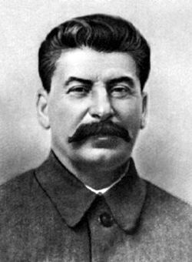
Йо́сип Віссаріо́нович Ста́лін
(справжнє прізвище —
Джугашві́лі)народився 21 грудня
1879 — державний, політичний і
військовийдіяч СРСР.
Генеральний секретар ЦК РКП
(1922–1925) та ЦК ВКП
(1925–1934), керівник уряду СРСР
(Голова Раднаркому від 1941, Голова Ради Міністрів у 1946–1953), Генералісимус Радянського Союзу (1945). За деякими оцінками, один із найжорстокіших диктаторів в історії людства

Slide 4
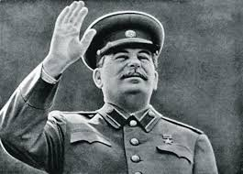
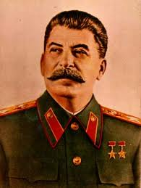

Slide 5
На період перебування Сталіна при владі припадають:
встановлення диктаторського режиму (так звана «диктатура пролетаріату»);
створення системи масових репресій і ГУЛАГу;
форсована індустріалізація СРСР, а також форсована примусова колективізація селянства;
окупація прибалтійських країн, Західної України і Західної Білорусії;
агресії проти Польщі, Фінляндії , Румунії;
перемога СРСР у Другій світовій війні з окупацією значної частини Східної Європи і нав'язуванням окупованим країнам прокомуністичних маріонеткових режимів;

Slide 6
перетворення СРСР на наддержаву із значним науковим, військовим і промисловим потенціалом, безпрецедентне посилення геополітичного впливу Радянського Союзу у світі;
депортації народів у СРСР та інших країнах;
численні людські втрати (в результаті голодомору, воєн і німецької окупації);
поділ світової спільноти на два табори, що ворогували між собою;
встановлення «соціалістичного ладу» у деяких країнах Східної Європи та Східної Азії;
Початок холодної війни.

Slide 7
Партійна діяльність
1898 р. став членом РСДРП. У 1901–1902 р. — член Тифлісського, Батумського комітетів РСДРП. З 1901 р. Сталін, перебуваючи на нелегальному положенні, організовував страйки, демонстрації, влаштовував збройні напади на банки, передаючи експропрійовані гроші «на потреби революції». У 1902 р. у Батумі був вперше арештований та засланий до Східного Сибіру, проте незабаром із заслання втік.
Після II-го з'їзду РСДРП (1903), що відбувся в Брюсселі і Лондоні, стався розкол партії на більшовиків і меншовиків. Сталін підтримав вождя

Slide 8
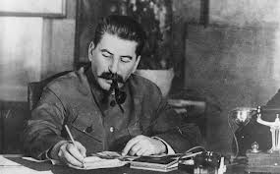
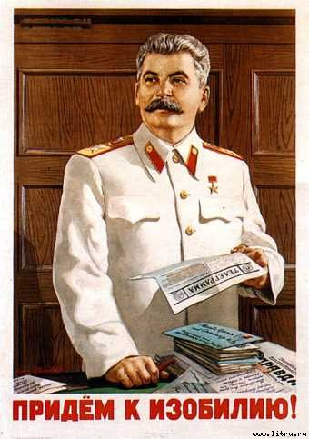
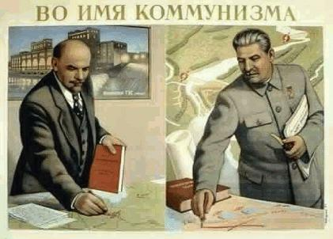

Slide 9
більшовиків Леніна і за його дорученням приступив до створення мережі підпільних марксистських гуртків на Кавказі. Учасник революції 1905–1907. У грудні 1905 року делегат 1-ої конференції РСДРП . У 1906–1907 роках Йосип Сталін брав участь в організації низки експропріацій в Закавказзі. У 1907 році був одним з керівників Бакинського комітету РСДРП. З 1902 по 1913 рік Сталін шість разів піддавався арештам і висилкам, чотири рази тікав. У 1912 році увійшов до складу Російського бюро ЦК РСДРП.

Slide 10
Прихід до верхівки влади
До середини 1930-х років Сталін сконцентрував у своїх руках всю повноту державної влади і фактично став одноосібним вождем народів радянського союзу. Інші більшовицькі лідери — Троцький, Зінов'єв, Каменєв, Бухарін, Риков та інші, що входили до антисталінської опозиції, були поетапно виключені з владної комуністичної партії, а потім фізично знищені як «вороги народу». У другій половині 1930-х років у країні був встановлений режим жорстокого терору,

Slide 11
який досяг апогею в 1937–1938 роках. Пошук і знищення «ворогів народу» зачепило не лише найвищі партійні органи і керівництво армії, але й широкі кола радянського суспільства. Мільйони громадян країни за надуманими, недоведеними звинуваченнями у шпигунстві, шкідництві, саботажі були репресовані, заслані до концтаборів або страчені у слідчих органах НКВД чи в'язницях.

Slide 12
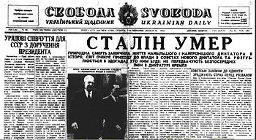
Смерть
Біографія Сталіна містить
таке поняття, як культ особи
Сталіна. Культ особистості розумів повне підпорядкування волі вождя. Ніхто не смів не послухатися Першого. Непокорні жорстоко каралися системою. Усі репресивні дії ховалися від громадськості, але радянські громадяни знали про тотальний контроль держави в всі сфери життя.
У тому 1953 року Сталін помер. Смерть Сталіна уможливила розголос всіх дій правлячого сталінського режиму

Slide 13
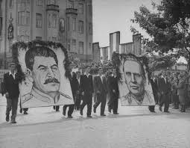
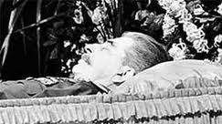
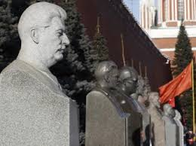

Slide 14
Громадськість змогла відкрито піддати справедливою критиці дії Йосипа Сталіна. І культ Сталіна був розвінчаний на відомому двадцятому з'їзді КПРС в процесі доповіді Микити Сергійовича Хрущова. Відтоді про мільйонні жертви сталінізму почали говорити у зарубіжних виданнях та у радянських засобах масової інформації. Відкрито можна було розмовляти про декрети радянського уряду 1918 року «Про червоному терорі» відомим тим, що, крім дозволу розстрілу всіх, причетним до білогвардійцям, змов, із єдиною метою внесення «більшої планомірності» у дії ВЧК створив на радянської території концентраційні табори. Ці «табори смерті» були головним елементом караючої тоталітарної системи. Багато мільйонів людей здебільшого не винних перед державою, відчули у собі всі "принадності табірного життя .

Slide 15
Дякую за увагу

